Slide 1
Arte povera: Matérias inúteis produzem arte

Slide 2
Povera, feminino de povero, é uma palavra italiana que significa "pobre". Assim foi conhecido esse movimento surgido na década de 1960 na Itália: Arte povera. Pobre porque propunha a utilização de materiais inúteis, simples, o que hoje comumente chamamos de sucata: metal, pedra, areia, madeira, trapos, etc.
Assim como na pop art, havia uma tentativa de aproximar as obras do cotidiano das pessoas comuns. Porém, enquanto a pop art utilizava imagens e técnicas massificadas, a arte povera buscava empobrecer as obras de arte.
O termo arte povera foi criado pelo crítico Germano Celant em 1967, por ocasião da exposições realizada por esses artistas.
A arte povera também atuou como uma crítica à economia capitalista e à sociedade de consumo, de maneira a provocar reflexões sobre o valor de uso das coisas.

Slide 3
Essas obras de arte desafiavam os padrões vigentes; elas pertencem à esfera dos movimentos de contracultura dos anos 60 e, muitas vezes, propunham uma interação entre artista e trabalho
Em meados da década de 1970 a Arte Povera, como movimento, chega ao fim com seus artistas desenvolvendo obras em direções diversas. Apesar do breve período de existência, a Arte Povera marcou seu nome na história da arte.

Slide 4
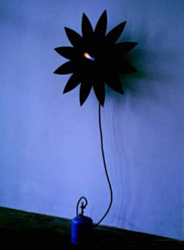
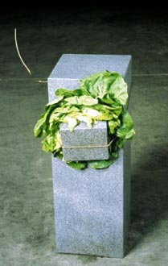
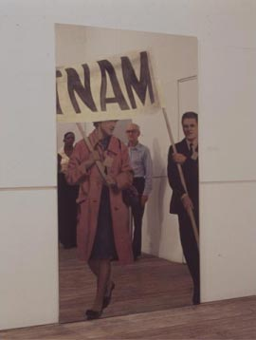
Jannis Kounellis, Margarida com fogo,1969 STRUCTURE THAT EATES, GIOVANNI ANSELMO,1968
Pistoletto, Vietnam, 1962-65.

Slide 5
ATIVIDADE PARA NOTA
GRUPO DE 5 PESSOAS
TRAZER A MAIOR DIVERSIDADE DE SUCATA POSSÍVEL:
POTE DE IOGURTE
TAMPA DE POTE DE SORVETE
PALITO DE PICOLÉ
BANDEJA DE OVOS
BARBANTE
TAMPAS DE REFRIGERANTE
RETALHOS DE TECIDOS
BOTÕES ,ETC

